Slide 1

Solutions d’une équation aux valeurs propres: oscillateur anharmonique
Gabriel Hémond et Meriem Khalfoun

Slide 2
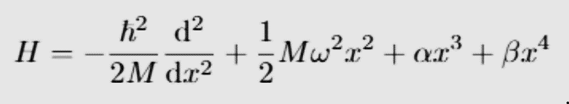


Hamiltonien et équation de Schrödinger
Nous avons l’Hamiltonien suivant:
Que nous pouvons séparer en une partie harmonique et une partie perturbation
Nous cherchons à résoudre l’équation de Schrödinger indépendante du temps

Slide 3


Oscillateur harmonique
L’hamiltonien de l’oscillateur harmonique est
Nous avons réécrit l’équation de Schrödinger

Slide 4
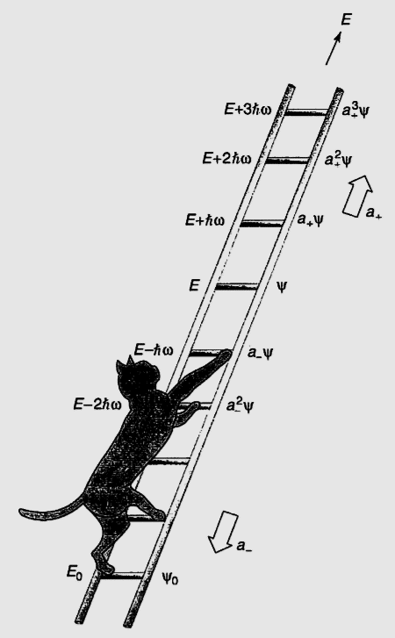
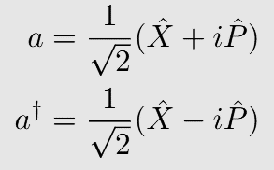
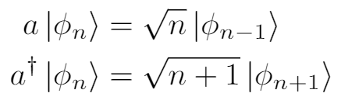
Opérateurs d’échelle
Nous introduisons les opérateurs d’échelle
Qui ont l’effet suivant sur les vecteurs propres:

Slide 5
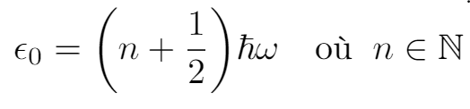
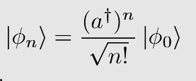
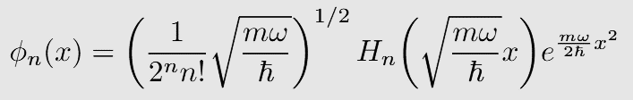
Solutions pour l’oscillateur harmonique
Les valeurs propres (énergies) sont:
Les vecteurs propres sont:
Les vecteurs propres sont proportionnels aux polynômes d’Hermite

Slide 6
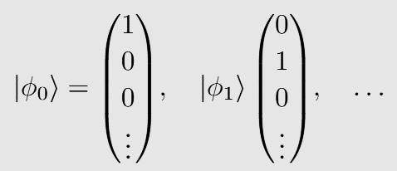
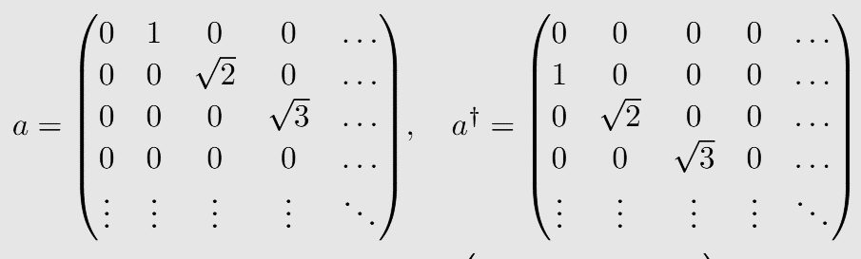
Représentation matricielle
L’espace des fonctions avec les opérateurs différentiels est un isomorphisme avec un espace vectoriel avec des opérateurs matriciels

Slide 7

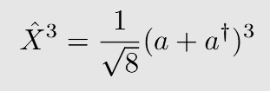

Oscillateur anharmonique

Slide 8
Algorithmes pour valeurs et vecteurs propres
Algorithme de Gram-Schmidt
Algorithme des rotations de Givens
Algorithme des itérations de quotients de Rayleigh

Slide 9
Gram-Schmidt

Slide 10
Gram-Schmidt

Slide 11
Gram-Schmidt

Slide 12
Gram-Schmidt

Slide 13
Gram-Schmidt

Slide 14
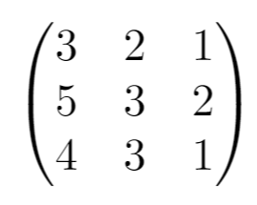
Rotations de Givens

Slide 15
Rotations de Givens

Slide 16
Rotations de Givens
4
y
ϴ
x
3

Slide 17
Rotations de Givens
y
x
5

Slide 18
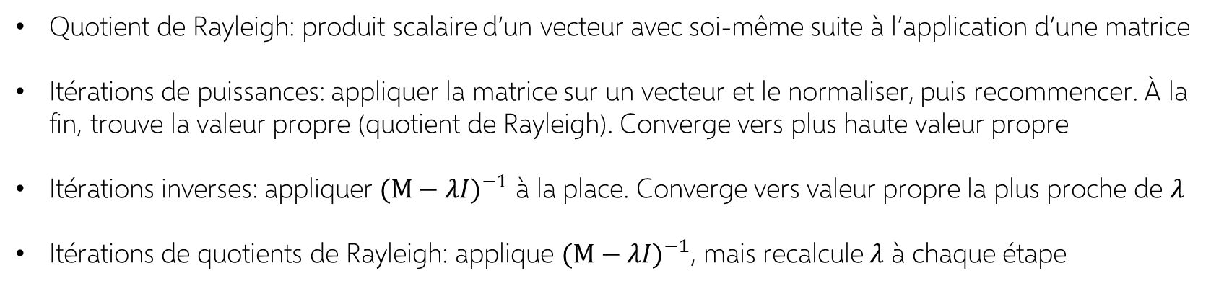
Itérations de quotients de Rayleigh
Quotient de Rayleigh: produit scalaire d’un vecteur avec soi-même suite à l’application d’une matrice
Itérations de puissances: appliquer la matrice sur un vecteur et le normaliser, puis recommencer. À la fin, trouve la valeur propre (quotient de Rayleigh). Converge vers plus haute valeur propre
Itérations inverses: appliquer ${(M−λI)}^{−1}$ à la place. Converge vers valeur propre la plus proche de $λ$
Itérations de quotients de Rayleigh: applique ${(M−λI)}^{−1}$, mais recalcule $λ$ à chaque étape

Slide 19
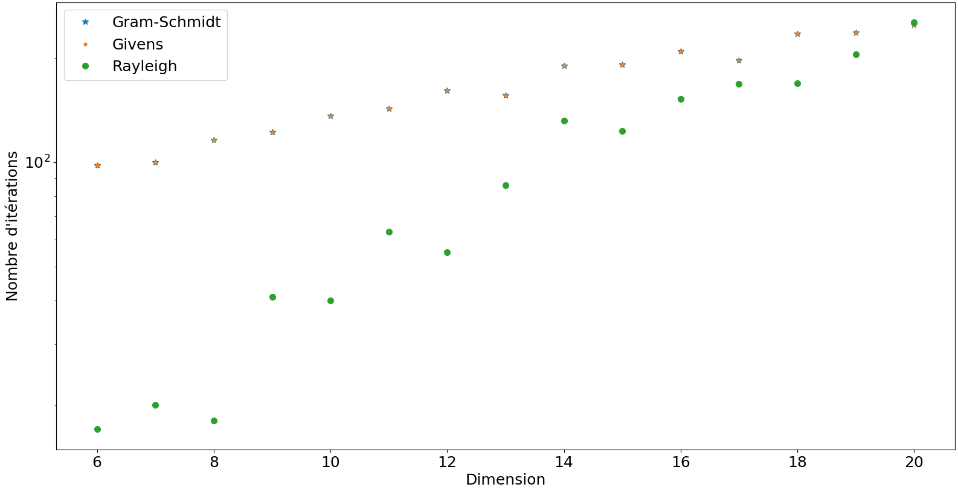

Slide 20
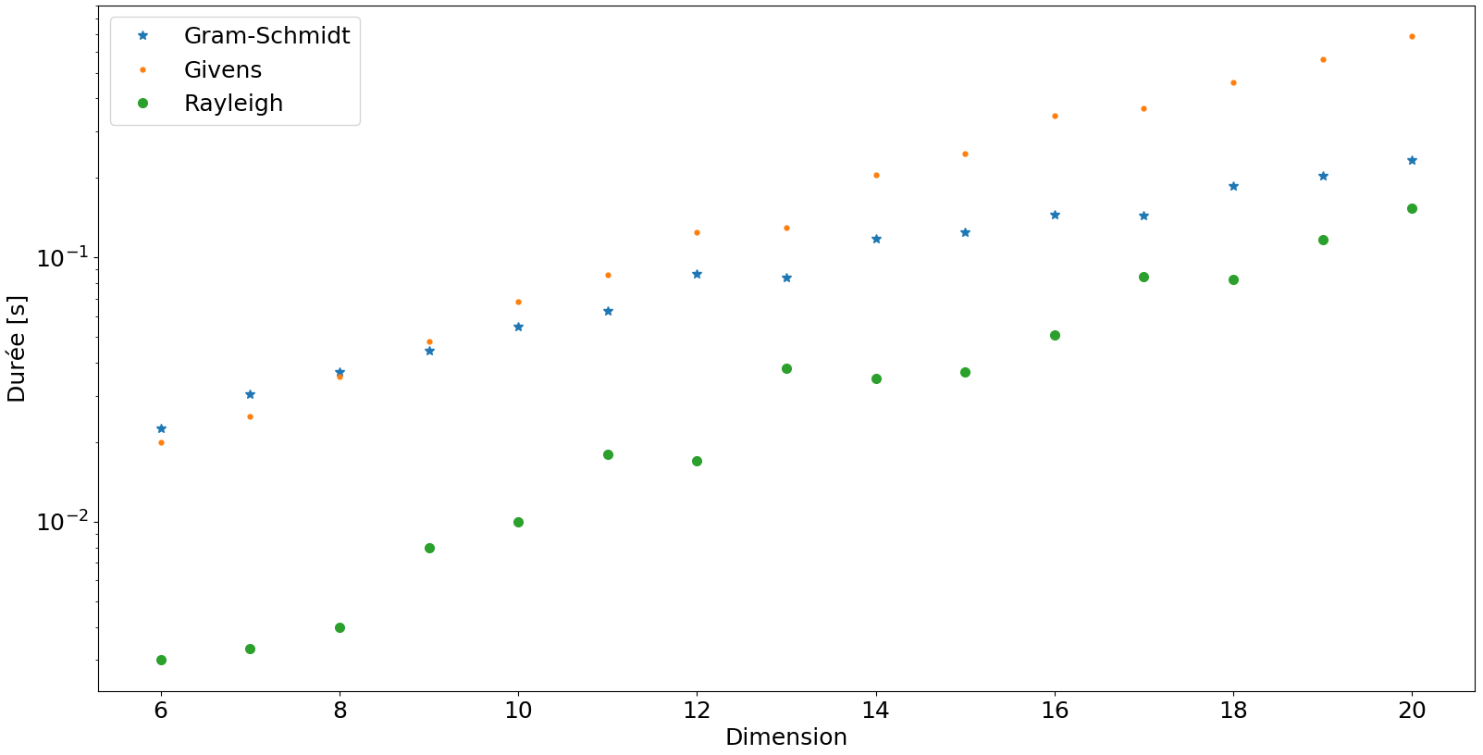

Slide 21
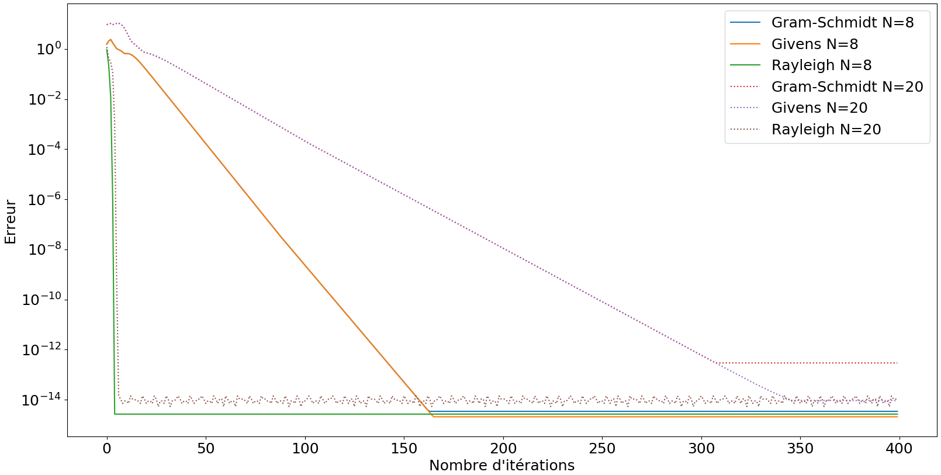

Slide 22
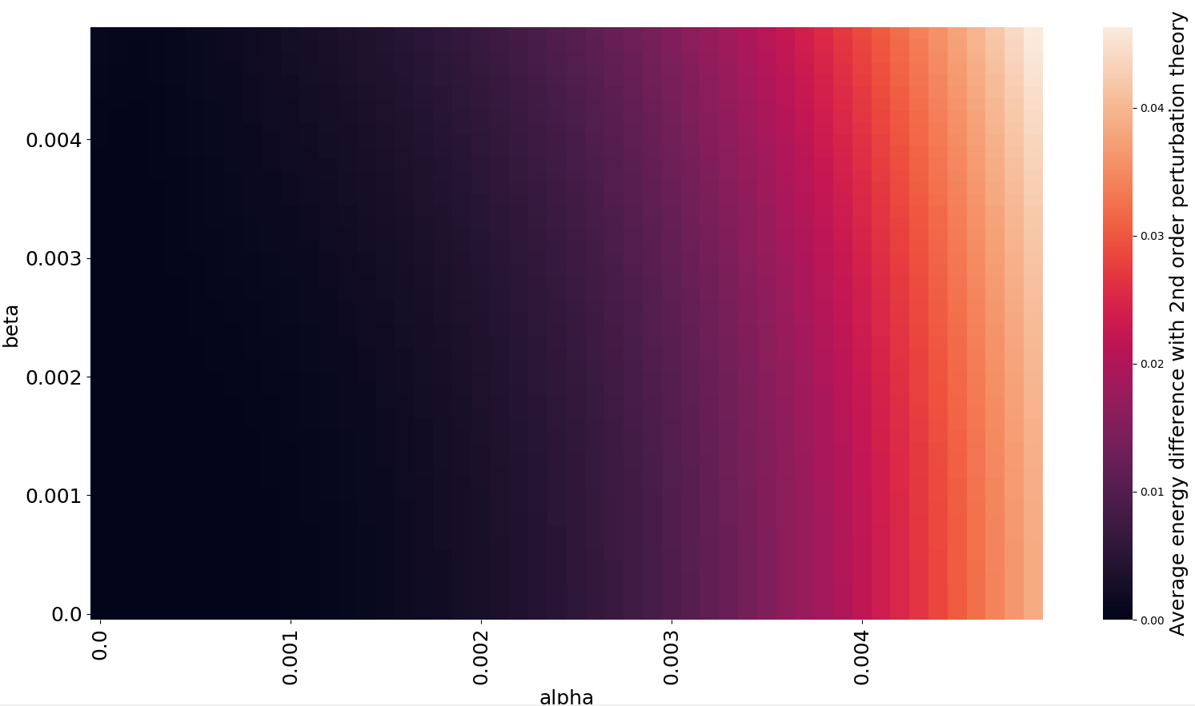

Slide 23
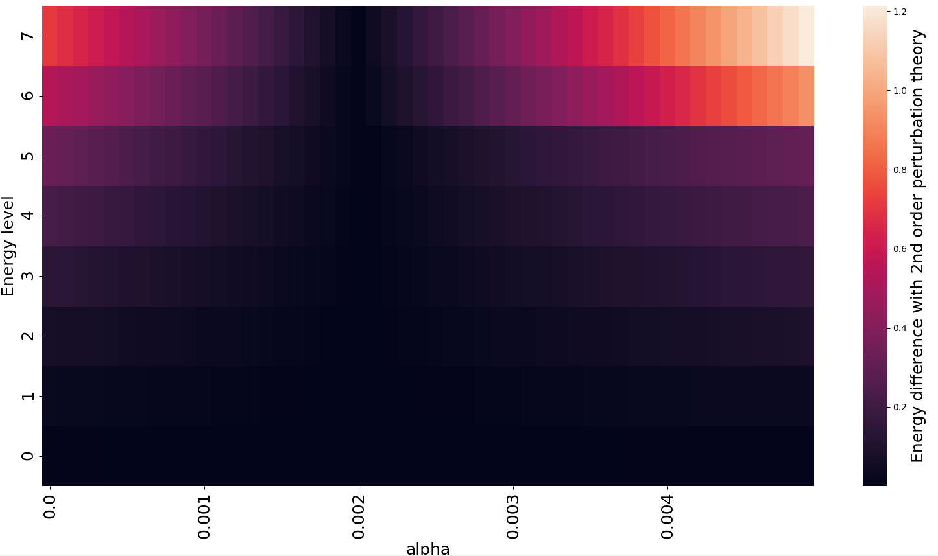

Slide 24
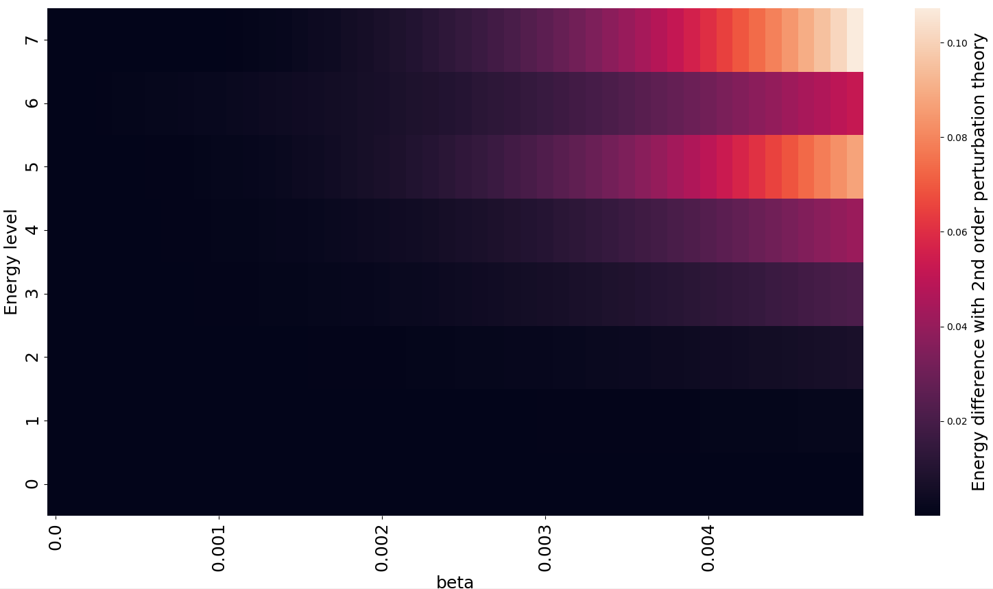

Slide 25
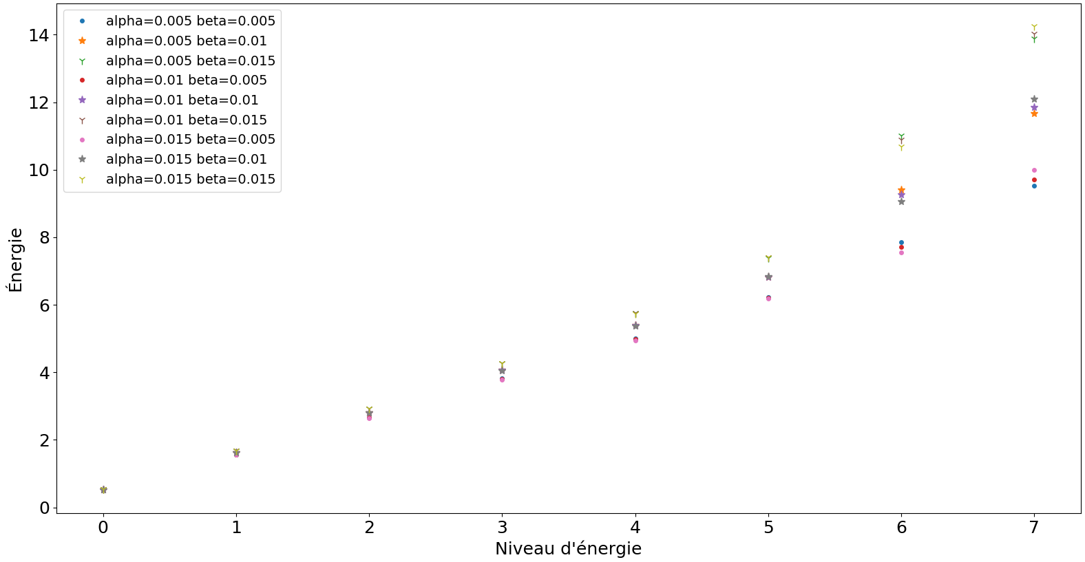

Slide 26
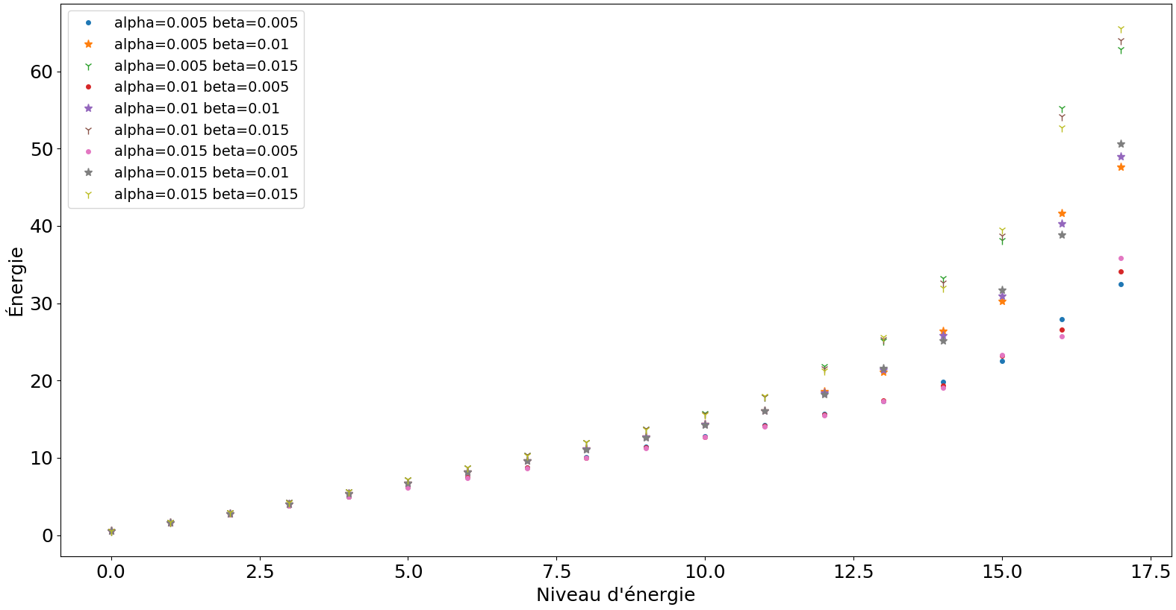

Slide 27
Solutions pour l’oscillateur anharmonique

Slide 28



Solutions approximatives: perturbations
Si l’hamiltonien peut s’écrire comme
La solution aura la forme
Et l’énergie aura la forme

Slide 29

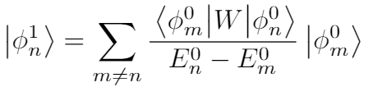
Solutions approximatives: perturbations
La première correction sur l’énergie sera
La première correction aux vecteurs propres est

Slide 30

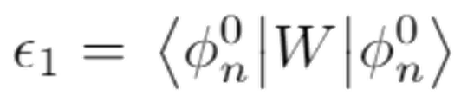
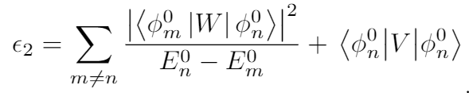
Solutions approximatives: perturbations
Si l’hamiltonien peut s’écrire comme
La première correction sur l’énergie sera encore
Une seconde correction sur l’énergie est nécessaire dans ce cas-ci

Slide 31
Solutions approximatives: perturbations
Nous avons considéré les cas suivants:
Le cas où α ou β est nuls
Le cas où α est proportionnel à β
Le cas où α = β²

Slide 32
Conclusion
Notre méthode est confirmé par la théorie de la perturbation
L'algorithme des rotations de Givens est le plus précis pour des grandes valeurs de α, β et pour les plus grandes dimensions N
L'algorithme des itérations de quotient de Rayleigh est le plus précis et le plus rapide pour des plus petites valeurs de α, β, et pour les plus petites dimensions N.
Il serait possible d’accélérer l’algorithme des itérations de quotient de Rayleigh

